Slide 1
1. 이벤트 처리

Slide 2
이벤트 처리 메소드들
View.OnTouchListener : boolean onTouch (View v, MotionEvent event)
View.OnKeyListener : boolean onKey (View v, int KeyCode, KeyEvent event)
View.OnClickListener : void onClick (View v)
View.OnFocusChangeListener : void onFocusChange (View v, Boolean hasFocus)
이벤트 종류
터치 이벤트: 화면을 손가락으로 누를 때 발생하는 이벤트
키 이벤트: 키패드나 하드웨어 버튼을 누를 때 발생하는 이벤트
제스처 이벤트: 터치 이벤트 중에서 일정 패턴을 만들어 내는 이벤트
포커스: 뷰마다 순서대로 주어지는 포커스
화면 방향 변경: 화면의 방향이 가로/세로로 바뀜에 따라 발생하는 이벤트

Slide 3
제스처 이벤트 처리 메소드들
onDown(): 화면이 눌렸을 경우
onShowPress(): 화면이 눌렀다 떼어지는 경우
onSingleTapUp(): 화면이 한 손가락으로 눌렸다 떼어지는 경우
onSingleTapConfirmed(): 화면이 한 손가락으로 눌려지는 경우
onDoubleTap(): 화면이 두 손가락으로 눌려지는 경우
onDoubleTapEvent(): 화면이 두 손가락으로 눌려진 상태에서 떼거나 이동하는 등 세부적인 액션을 취하는 경우
onScroll(): 화면이 눌린 채 일정한 속도와 방향으로 움직였다 떼는 경우
onFling(): 화면이 눌린 채 가속도를 붙여 손가락을 움직였다 떼는 경우
onLongPress(): 화면을 손가락으로 오래 누르는 경우

Slide 4
이벤트 처리 메소드들
View.OnTouchListener : boolean onTouch (View v, MotionEvent event)
View.OnKeyListener : boolean onKey (View v, int KeyCode, KeyEvent event)
View.OnClickListener : void onClick (View v)
View.OnFocusChangeListener : void onFocusChange (View v, Boolean hasFocus)
이벤트 종류
터치 이벤트: 화면을 손가락으로 누를 때 발생하는 이벤트
키 이벤트: 키패드나 하드웨어 버튼을 누를 때 발생하는 이벤트
제스처 이벤트: 터치 이벤트 중에서 일정 패턴을 만들어 내는 이벤트
포커스: 뷰마다 순서대로 주어지는 포커스
화면 방향 변경: 화면의 방향이 가로/세로로 바뀜에 따라 발생하는 이벤트

Slide 5
2. 웹 브라우저 사용

Slide 6
Manifest에 넣어야할 것
<uses-permission android:name=“android.permission.INTERNET”
- 인터넷을 접속할 수 있게 접속 권한을 허용하게 만드는 것

Slide 7
3. 스레드? 핸들러?

Slide 8
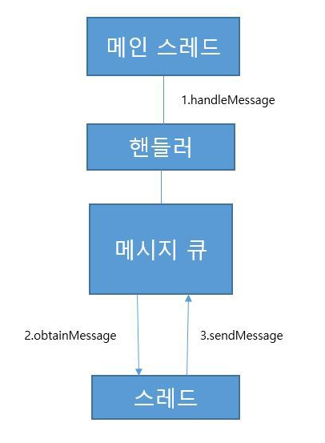
스레드란?
프로그래밍 코드를 하나씩 순차적으로 진행하는 것
이러한 흐름을 스레드라고 한다.
Ex) 선언-> 반복-> 리턴
이런 스레드를 왜 만들어서 쓰는것일까?
-> 애플리케이션에서 두가지 이상의 일을 동시에 할때 메인 스레드에서만 하게되면 다른 부분이 놀게 됨.
핸들러란?
다른 객체가 보낸 데이터를 받고 이 데이터를 처리하는 객체
스레드객체가 핸들러 객체에서 정보를 전송 -> 핸들러 객체가 UI를 변경
핸들러를 사용하는 과정:

